Slide 1

Activity Tracker
Pedometru Arduino
Coordonator,
Student,
Prof. Dr. Ing. Diana Ştefănescu
Luca Andrei

Slide 2

Cuprins
1. Definirea cerinţelor aplicaţiei
2. Analiza problemei
3. Tehnologii utilizate
4. Implementare
5. Arhitectura aplicaţiei
6. Demo
7. Concluzii
8. Q&A
2

Slide 3
Definirea cerinţelor
  Crearea unei aplicaţii web accesibilă pe Internet
  Crearea unei aplicaţii Android, compatibilă cu Arduino
  Crearea montajului dispozitivului fizic
  Preluarea datelor de la accelerometru
  Transmiterea datelor de la dispozitiv către aplicaţia Android
  Transmiterea datelor de la aplicaţia Android către aplicaţia Web
3

Slide 4
Analiza problemei
Introducere în framework-ul MeteorJS – protocolul DDP
Tehnologii necesare
Noţiuni generale despre pedometre
Colectarea informaţiilor
4

Slide 5
Tehnologii utilizate
Aplicaţia Web
  Limbajul Javascript – JSON
  Librăria ReactJS
  Framework-ul Meteor
Aplicaţia Android
  Limbajul Android
4

Slide 6



Implementare
MeteorJS este o platformă full-stack Javascript ce permite dezvoltarea aplicaţiilor web reactive, rapide si robuste
Bază de date NoSQL
orientată pe documente
Librărie oferita de Facebook ce permite dezvoltarea interfeţelor utilizator
5

Slide 7
Protocolul DDP
DDP ( Distributed Data Protocol) – protocol client-server
  Permite interogarea şi update-ul bazei de date de pe server
  Sincronizeaza între clienţi update-urile efectuate
  Foloseste şablonul de comunicare de tip publicare - subscriere
  Remote procedure calls de la client către server
7

Slide 8
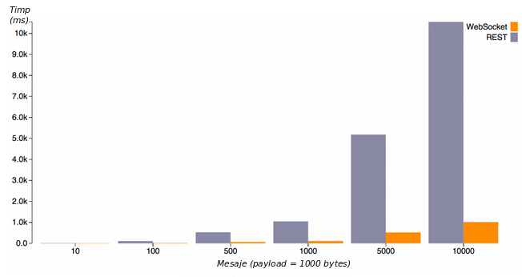
Protocol DDP - Benchmark
Timpul necesar procesării unui număr variabil de mesaje cu payload constant
8

Slide 9
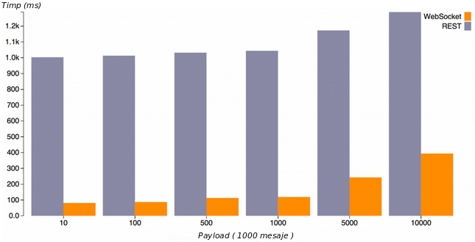
Protocol DDP - Benchmark
Timpul necesar procesării unui număr constant de mesaje cu payload variabil
8

Slide 10
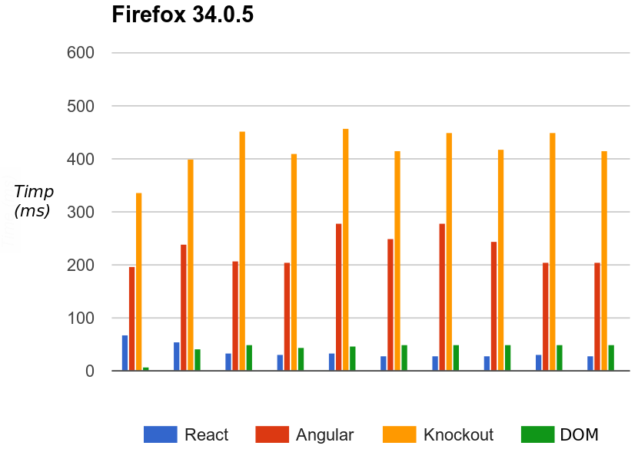
ReactJS - Benchmark
Rezultatele testelor în urma testarii în browser-ul Firefox 34.0.5
8

Slide 11
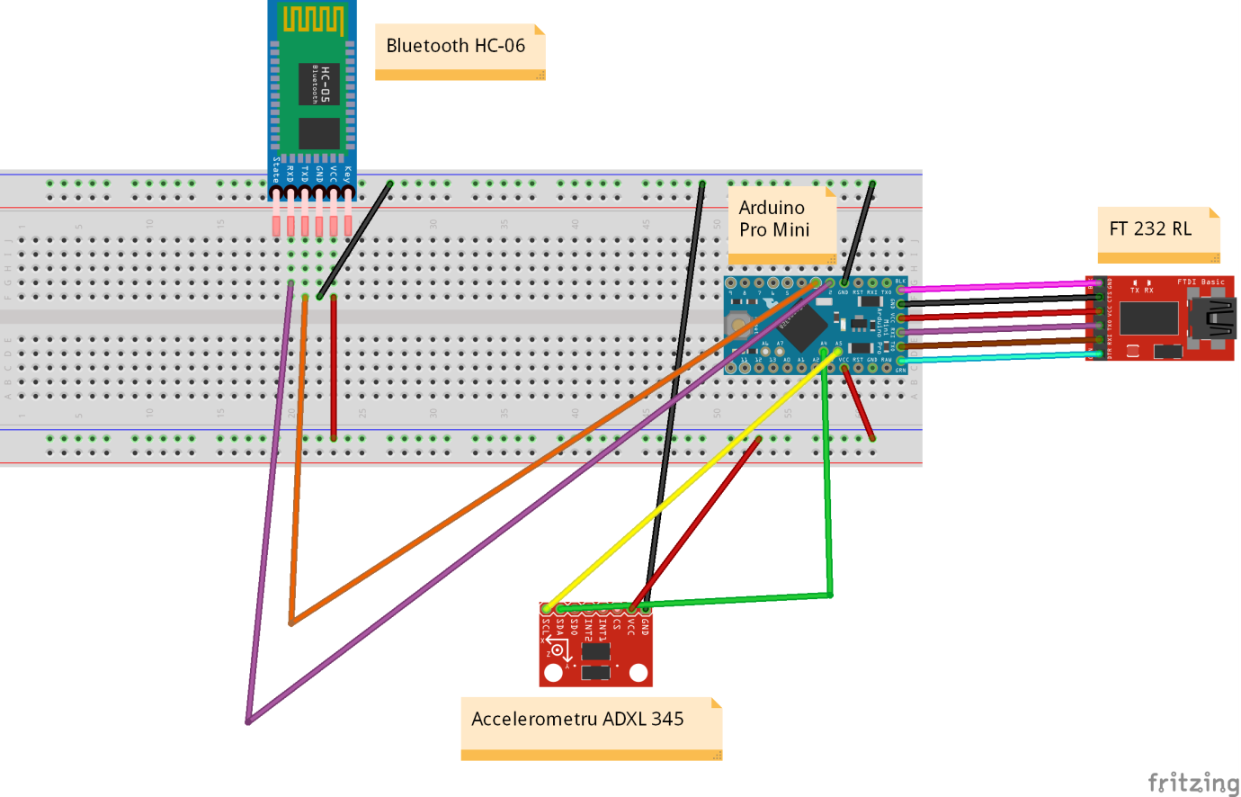
Arhitectură
9

Slide 12
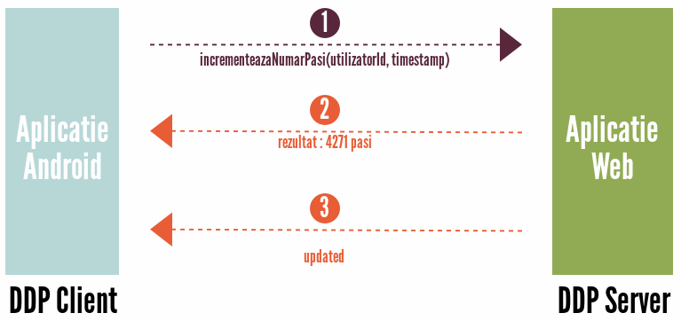
Arhitectură
9

Slide 13
Demo
10

Slide 14
Concluzii
Implementează un dispozitiv disponibil utilizatorului pentru obiectivele fixate
Interfeţe pentru aplicaţiile Android şi Web atrăgătoare
Rapid şi simplu de utilizat
Informaţii simplu de interpretat
11

Slide 15
Q & A
10

